Slide 1
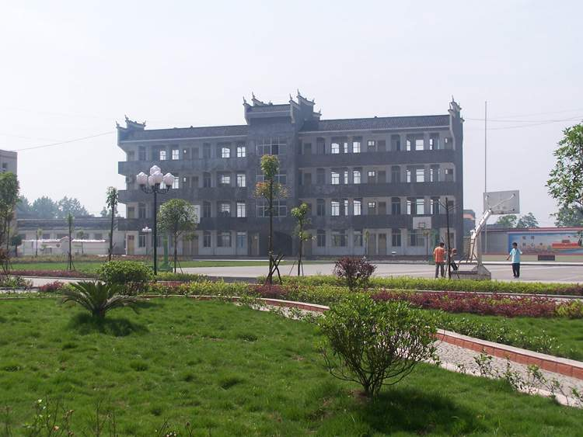
明天,我们毕业

Slide 2

同学们，不知不觉，我们已走过6年的小学时光。回顾这6年发生的事，有酸，有甜，有苦，有辣，至今想起来还很有一番情趣。今天，我们就来学习小学语文的最后一篇课文----《明天，我们毕业》！

Slide 3

自学要求：
1、读准字音，认清字形，读顺每句话。
2、画出不理解的词语，查字典或联系上下文理解。

Slide 4

眷恋 依偎 矫健
教诲 雏鹰
炽热
juàn wēi jiǎo
huì yīng
chì
生字百花园

Slide 5
Qǐng tiě tuǒ tiē zì tiè
请 帖 妥 帖 字 帖

Slide 6
理解下列词语
眷恋 憧憬 朝夕相处 博大精深
五彩斑斓 吮吸 凝聚 痴情
炽热 栋梁 辜负

Slide 7
第一段（1）写想到即将告别校园、老师和同学，心中涌起深深的眷恋之情。
第二段（2——5）写我们不会忘记母校，更不会忘记进敬爱的老师。
第三段（6）写等我们成为祖国的栋梁，大家再来母校相聚，再来看望我们的老师。

Slide 8
一想到明天，就要告别美丽的校园，告别朝夕相处的老师和同学，心中就涌起了深深的眷恋之情。
赏析：“眷恋”是本文的文眼。一个“眷”字，传递的感情深切绵长。
句段风景线1

Slide 9
（1）“眷恋”是什么意思？眷恋什么？
（2）还会眷恋什么呢 ？

Slide 10

为什么深深眷恋美丽的校园？
为什么深深眷恋五彩斑斓的学习生活？
为什么深深眷恋朝夕相处的老师和同学？

Slide 11
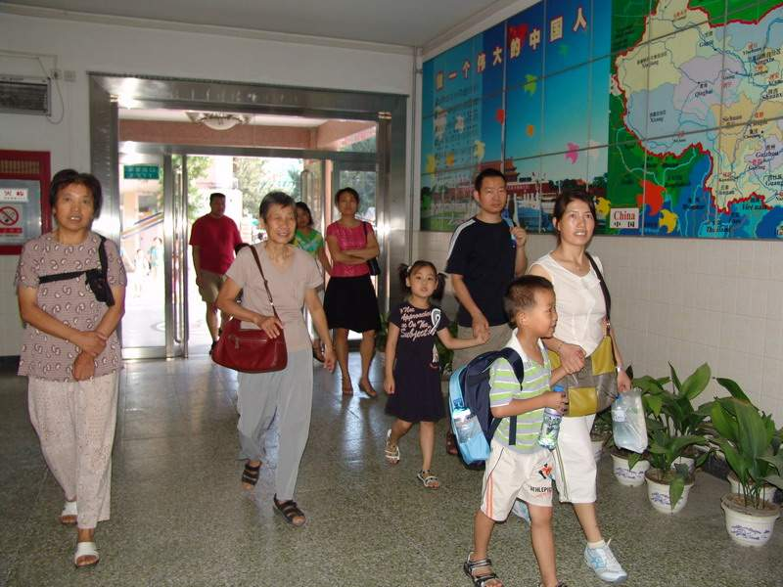

Slide 12
我们初入校园，看到了 的操场、 的教室、 的同学、 的老师和 的课本。

Slide 13
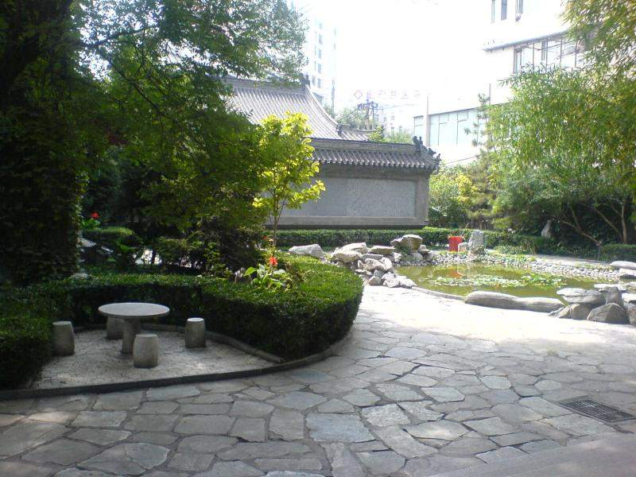
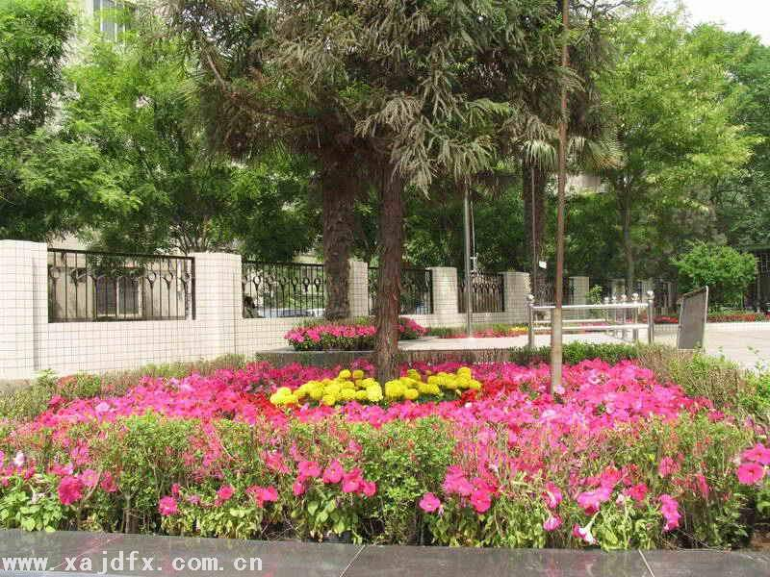
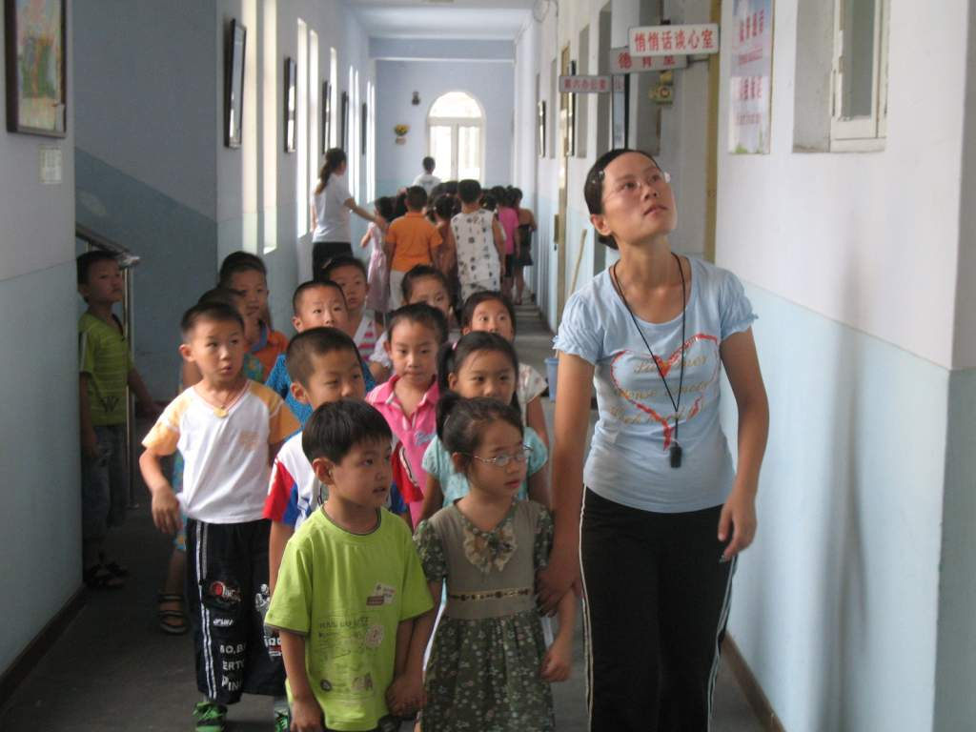
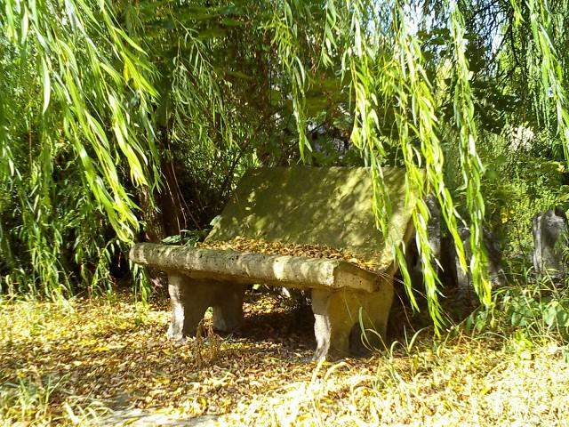
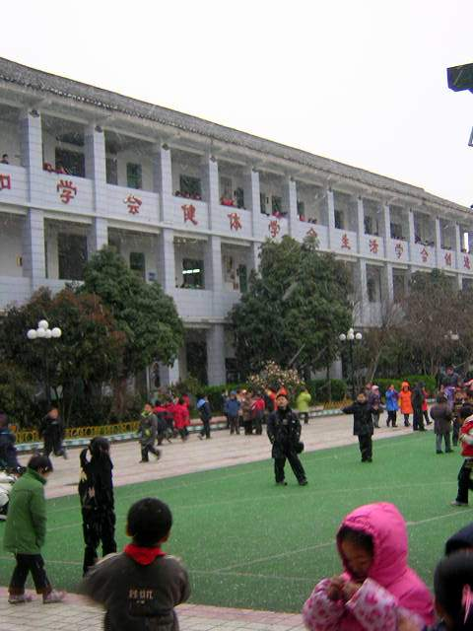
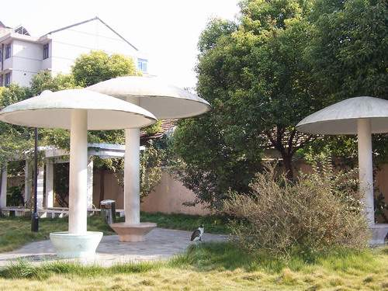

Slide 14

6年前，我们依偎着爸爸妈妈，怀着对学校的憧憬、对老师的敬仰走进校园。绿草如茵的操场，窗明几净的教室，天真烂漫的同学，和蔼可亲的老师，散发着油墨香气的课本，一切都是那样诱人。

Slide 15
校园这样美丽，可明天就要毕业了，你想对母校说什么？

Slide 16

6年的学习生活多像一幅五彩斑斓的画卷。
课文描写了怎样一幅五彩斑斓的画卷？

Slide 17
六年的学习生活，多像一幅五彩斑斓的画卷！
赏析：这是第3小节的总起句，运用了比喻的手法，展示了丰富多彩、绚丽多姿的小学生活，表达了对学校生活的热爱。
句段风景线2

Slide 18
6年过去了，我们在这里茁壮成长。我们学到了不少知识和技能，懂得了怎样做人，更感受到了童年的欢乐和幸福。母校啊母校，这些都是您给予我们的精神财富，我们怎么能忘记！

Slide 19
是您，引领我们在知识的海洋中尽情遨游；是您，和我们一起参加“雏鹰假日小队”活动；是您，为了指导我们科技小组搞发明，利用星期天跑图书馆查阅资料......日夜操劳，你的额头上已爬满了皱纹；粉笔的灰尘已把你的青丝染成了白发。然而，无论什么都改变不了您对教育事业的热爱和痴情；无论什么都改变不了您那颗永远年轻而富于创造的心。
赏析：这段文字用一组排比句勾勒了教师的职业生涯。“是您”一次反复出现，仿佛教师的身影不断走入我们的视线。“爬”“染”“痴情”等词语凸显了教师的红烛精神。
句段风景线3

Slide 20

在我们的心目中，你是天使，你是大树，你是海洋。

Slide 21
在我的心目中，您是天使，您是大树，您是海洋！
赏析：这一个比喻句道出了老师的圣洁、伟岸、宽宏的品质，值得咀嚼：老师像天使一样，有着美好的心灵与高尚的品格，教育、感染着学生；老师关心爱护学生就像大树为幼苗“遮风挡雨”一样，为学生解决学习、生活中的困难；老师像海洋一样，有着宽广的胸怀，渊博的知识，每一个学生都能在老师的呵护下茁壮成长。总之，这句话充分表达了学生对老师的赞美、热爱与依恋之情。
句段风景线4

Slide 22
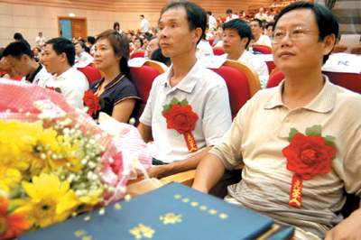

在这离别的时刻，敬爱的老师，我们要送您一支歌，让您休息的时候听听我们的心声；我们要把火一样的诗句塞在您的枕下，让您在睡梦中也能感受到我们炽热的心跳。

Slide 23
我们要把火一样的诗句塞在您的枕下，让您在睡梦中也能感受到我们炽热的心跳。
赏析：“火一样的诗句”中的“火”字传递的是学生对老师深深地爱、浓浓的情，难怪连“我们”的心跳也是“炽热”的。一个“塞”字，说明学生不愿意离开或者打扰老师，也可能是想给老师一份离别的惊喜。
句段风景线5

Slide 24
明天，我们就要毕业，。我们眷恋美丽可爱的校园，（因为）它是那样诱人；我们眷恋五彩斑斓的学习生活，（因为）我们在这里茁壮成长；我们眷恋朝夕相处的老师，（因为）在我们的心目中，你是天使，你是大树，你是海洋。让我们同唱一支歌说声“谢谢，母校” ，“谢谢，老师” ，“谢谢，亲爱的同学”。

Slide 25

齐读最后一段
漫步美丽的校园，作者看着6年前亲手栽下的小树，产生了一个心愿，是心愿呢？

Slide 26
等到这些小树长成参天大树，等到我们也成为祖国的栋梁，大家再来母校相聚，再来看看我们的老师，道一声“老师，我们没有辜负您的希望！”

Slide 27
等到这些小树长成参天大树，等到我们也成为祖国的栋梁，大家再来母校相聚，再来看望我们的老师，道一声：“老师，我们没有辜负您的希望！”
赏析：“小树”长成“大树”，一语双关。这句话既表达了我们成才的决心，也抒发了我们对老师的感恩之心、眷恋之情。
句段风景线6

Slide 28
老师，您像园丁，——精心为花朵修枝剪叶！
您像蜡烛，——燃烧了自己照亮了别人！
您像方向盘，——指引我们走向光明！
您像铺路石，——让我们踩着您，走向知识的大殿！
您像黑暗中的一颗星，——照亮了我们的锦绣前程！
多少次 数不清的粉末染白了您的头发！
多少次 您为我们讲解题目占据了午休时间！
多少次 我们惹您生气，使您的皱纹更深，更多！
而您 ——却毫无怨言！
啊！老师，您的心血不会白费,您的汗水不会白流, 您的教导学生将铭记心头！
啊！老师，您永远年轻美丽，您永远 伟大无比！
校园的清晨

Slide 29

练一练:
在我们心目中，您是天使，您是大树，您是海洋。
在我们心目中，您是（ ），（ ）；
您是（ ），（ ）；
您是（ ），（ ）。

Slide 30
1、请你对老师说一句毕业赠言。
2、请你对同学说一句毕业赠言。
3、请你对校长说一句毕业赠言。
4、请你对母校说一句毕业赠言。
赠言大声说

Slide 31
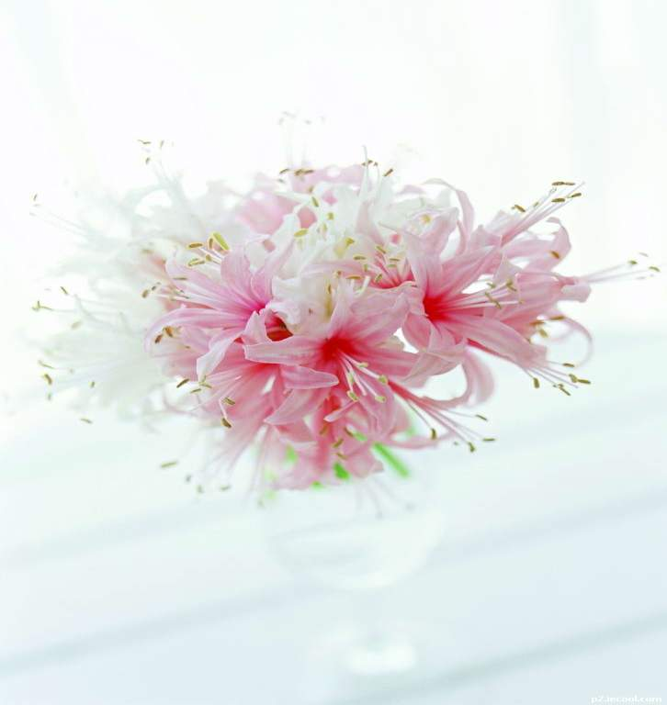
请多指教！

